Slide 1


Slide 2
Osvícenská historiografie
HIPO1_TFPD1

Slide 3
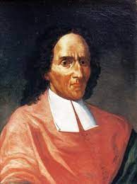
Zdroje osvícenství
Mnohé myšlenky přicházejícího osvícenství byly anticipovány již v díle neapolského učence Giambattisty Vica (1668–1744) Nová věda (Cinque libri dei principi di una scienza nuova, 1730)

Slide 4
Zdroje osvícenství
Myšlení v době osvícenství bylo silně ovlivněno i vědou 17. století. Mezi výchozí zdroje osvícenství patřila vědecká díla Blaise Pascala, René Descarta, Barucha Spinozy, Pierra Baylea [pjér belí], Galilea Galileie, Francise Bacona či Isaaca Newtona.

Slide 5
Počátky - Skotsko
Předpoklady
Náboženská liberalizace, kdy duchovní v čele s Williamem Robertsonem zmírnili přísný presbytarianismus, reforma univerzit, která pozvedla Glasgow, Edinburgh, Aberdeen a St Andrews mezi nejvýznamnější univerzity v protestantské Evropě.
Představitelé
David Hume a Adam Smith, ale i Adam Ferguson, Francis Hutcheson [fransiz háčezn], William Robertson, Lord Kames, Thomas Reid, James Steuart či John Millar.

Slide 6
Teorie o vývoji a uspořádání společnosti
David Hume
Pojednání o lidské přirozenosti
Adam Ferguson
Pojednání o dějinách občanské společnosti
John Millar
O původu rozdílů mezi třídami
Adam Smith
Bohatství společnosti
Fáze vývoje lidstva: lovecká, pastevecká, zemědělská a obchodní

Slide 7
Morálka společnosti
David Hume naprosto odmítl tvrzení, že přepych vede k morální zkaženosti.
Adam Smith prohlásil, že majetek je vhodným měřítkem pro civilizovanou společnost a moderní společenská hierarchie slouží ke zlepšení podmínek pro všechny.

Slide 8
Založení politické ekonomie a antropologie jako věd
Politická ekonomie
Sir James Steuart
Zásady politické ekonomie
Adam Smith
Bohatství národů
Antropologie
William Ronertson
Dějiny Ameriky
James Mill
Dějiny Britské Indie

Slide 9
Francie
Právě ve Francii – živná půda pro nespokojenost intelektuálů. Intelektuálské diskuse, spolky, intelektuální prostředí pro učené dějepisectví a úvahy o politice a společnosti.
Zpočátku právnicko-filozofický směr.
Charles Louis de Montesquieu
Duch zákonů

Slide 10
Francouzská přední díla osvícenské historiografie
Francouzští osvícenští autoři nepatřili k „čistým“ historikům – širší zaměření.
Voltaire
Století Ludvíka XIV. a Století Ludvíka XV.
Pojednání o mravech a duchu národů
de Condorcet
Náčrt historického pokroku lidského ducha

Slide 11
Další země Evropy
Pozornost si zaslouží historické úvahy Johanna Wolfganga von Goethe či Friedricha Schillera, alespoň jménem by měl být zmíněn Edward Gibbon v Anglii, v Itálii žijící Němec Johann Joachim Winckelmann, Vasilij Nikitič Tatiščev v Rusku nebo Gelasius Dobner a Josef Dobrovský u nás, ale stejně tak i řada dalších autorů.

Slide 12
Osvícenská doba
velký rozmach dějepisné produkce, jak kritické-pramenovědné, tak syntetické-filosofující
„skrytý Bůh“, Deus absconditus
začátek doby „odkouzlení světa“ (Friedrich Schiller) a modernity

Slide 13
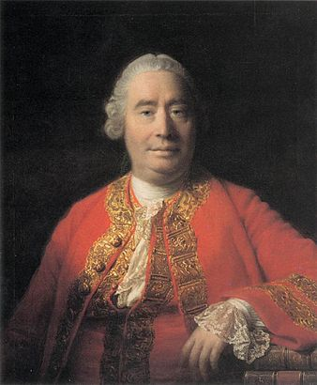
David Hume (1711, Edinburgh –1776, Edinburgh)

Slide 14
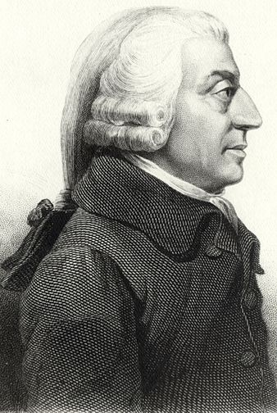
Adam Smith (1723 Kirkcaldy, Skotsko –1790 Edinburgh)

Slide 15
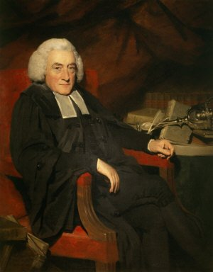
William Robertson (1721 – 1793)

Slide 16
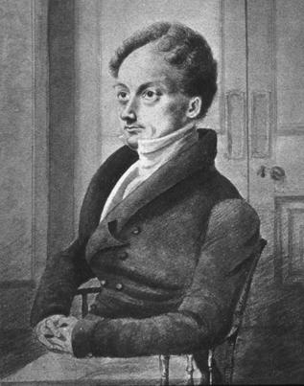
James Mill (1773 – 1836)

Slide 17
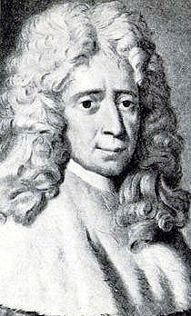
Charles Louis de Secondat, baron de La Brède et de Montesquieu (1689-1755)

Slide 18
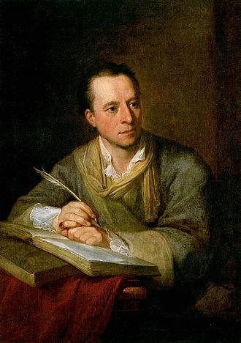
Johann Joachim Winckelmann (1717, Stendal – 1768, Terst)

Slide 19
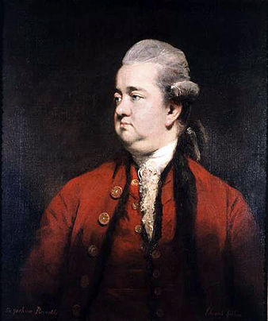
Edward Gibbon (1737 v Putney u Londýna –1794, Londýn)

Slide 20
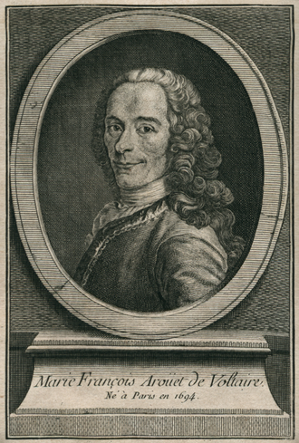
Voltaire, vlastním jménem François Marie Arouet (1694, Paříž – 1778, Paříž)

Slide 21
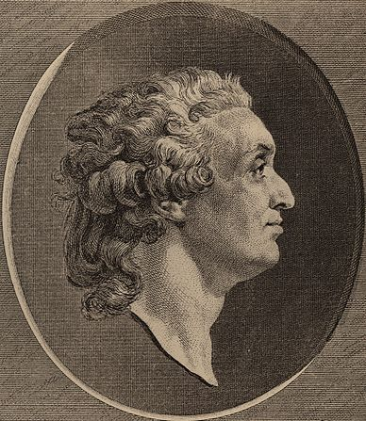
Marie Jean Antoine Nicolas de Caritat, markýz de Condorcet Aisne (1743, Ribemont - 1794, Bourg-la-Reine u Paříže)

Slide 22
Literatura
Kutnar František - Marek Jaroslav, Přehledné dějiny českého a slovenského dějepisectví, Praha 19972, 20093.
Kutnar František - Marek Jaroslav, Přehledné dějiny českého a slovenského dějepisectví I - II, Praha 1973 - 1978.
Hanzal Josef, Cesty české historiografie 1945 - 1989, Praha 1999.
Iggers Georg G., Historiografie ve 20. století, Praha 2002

